Slide 1
سلام

Slide 2
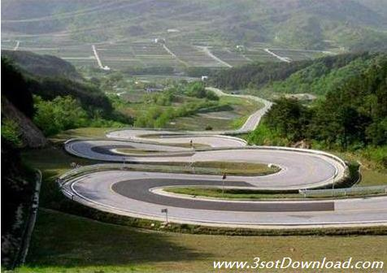
انحراف ار بحث اصلی!
غیر مربوط
صحبت‌های تکراری!

Slide 3

لینوکس خوب است.
لینوکس عالی است!
یا لینوکس یا لینوکس!
من لینوکس را دوست دارم!
نمیذارم کسی به لینوکس بد بگه!

Slide 4



پیشنهاد های جدید برای بحث‌های Interactive
مخالف ها
صدای بلند
رسا
عدم رعایت حقوق

Slide 5
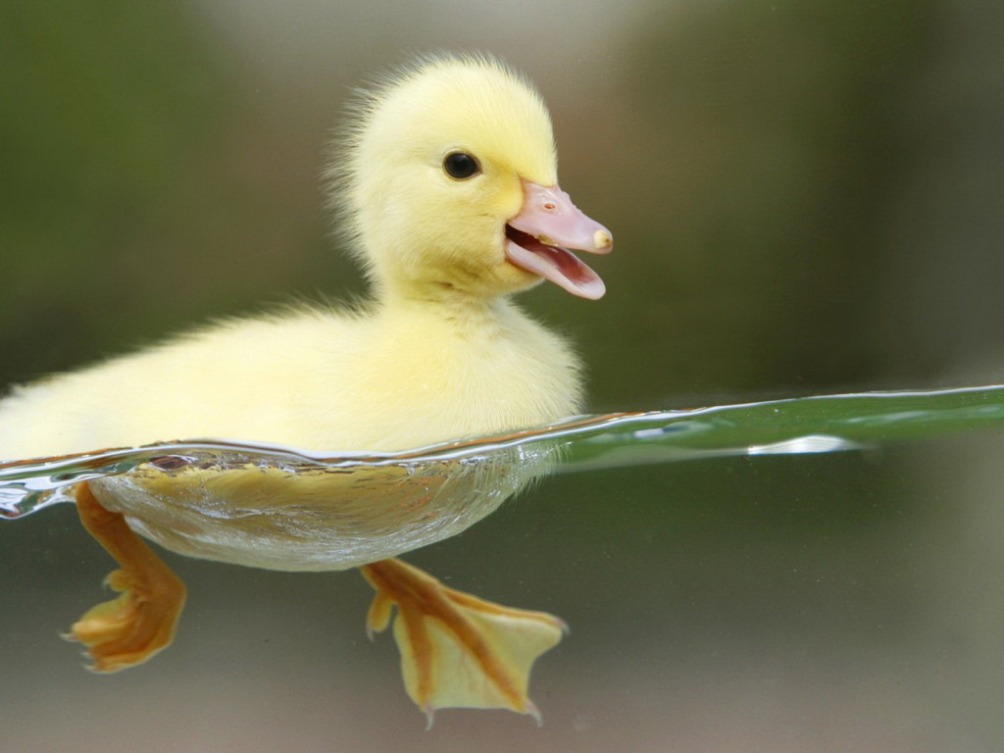

Slide 6

CLOSE SOURCE
OPEN SOURCE
برنامه نویس
برنامه نویس
نرم‌افزار های Close Source بهترند، قبول کنید.
گرافیست
برنامه نویس
بازاریاب
برنامه نویس
مردم
برنامه نویس

Slide 7

THIS IS THE OPEN SOURCE

Slide 8
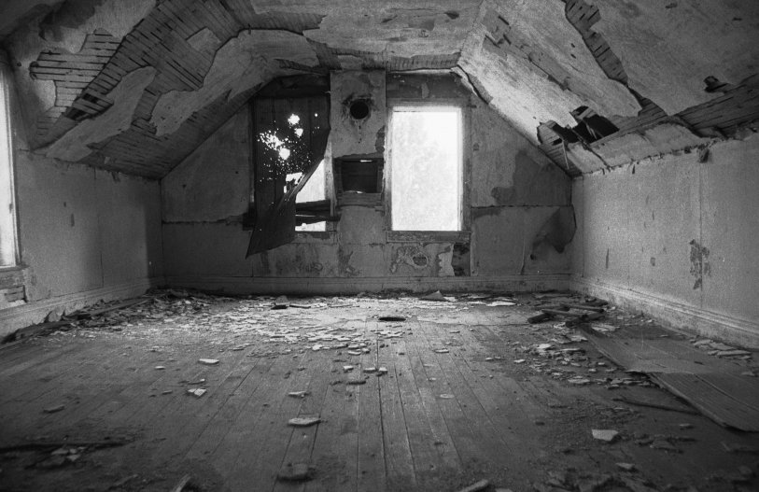
And this is the LINUX!

Slide 9
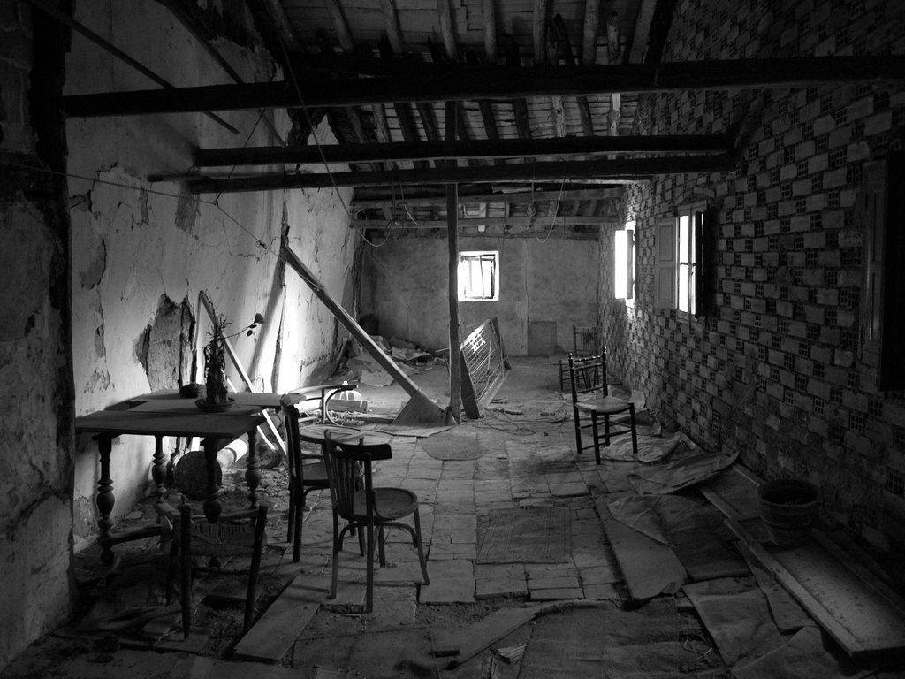
This is the GNU/LINUX!

Slide 10
شما، پشتیان ندارید
فروش
لینوکس رایگان گرون تر
از ویندوز پولی؟!..

